Slide 1
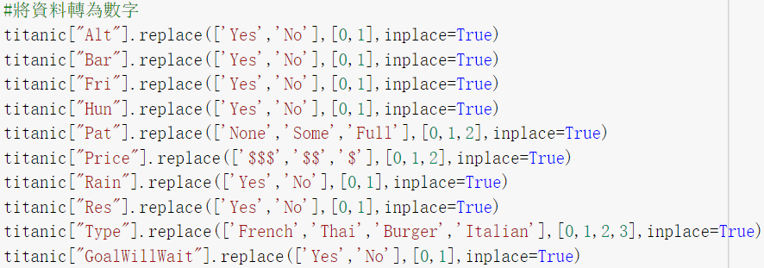
讀入新建立之.csv檔
將.csv之資料轉為數字

Slide 2

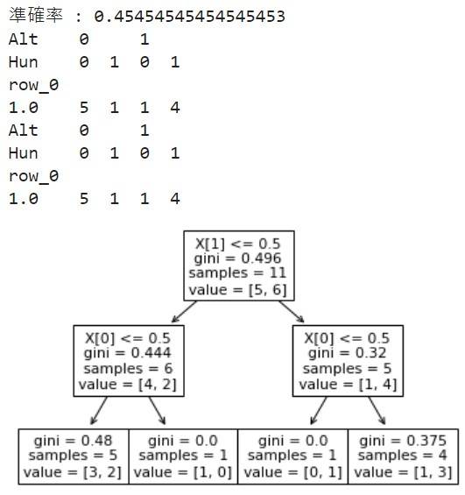
將X輸入需要決策的資料，與Y做比對
1.測試將Alt、Bar輸入，結果如右:

Slide 3
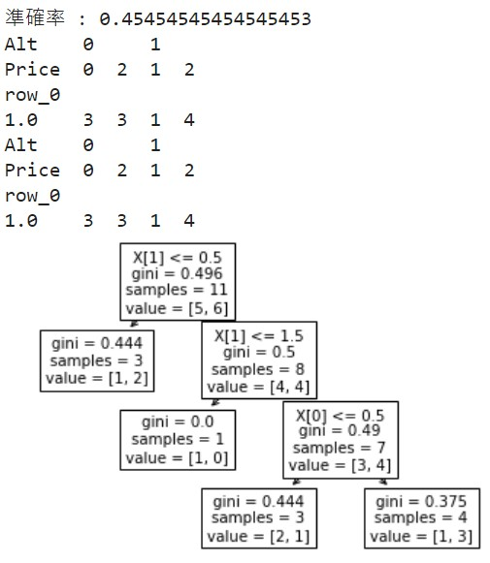
2.測試將Alt、Price輸入，結果如下:

Slide 4
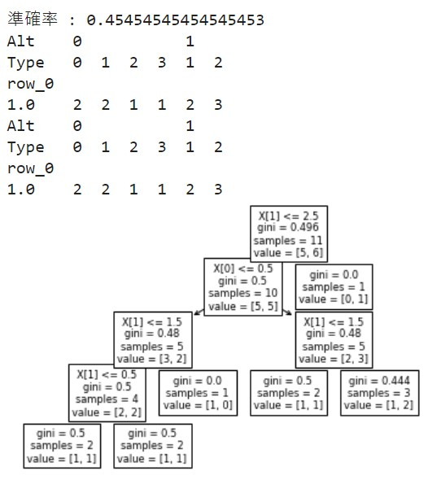
3.測試將Alt、Type輸入，結果如下:

Slide 5
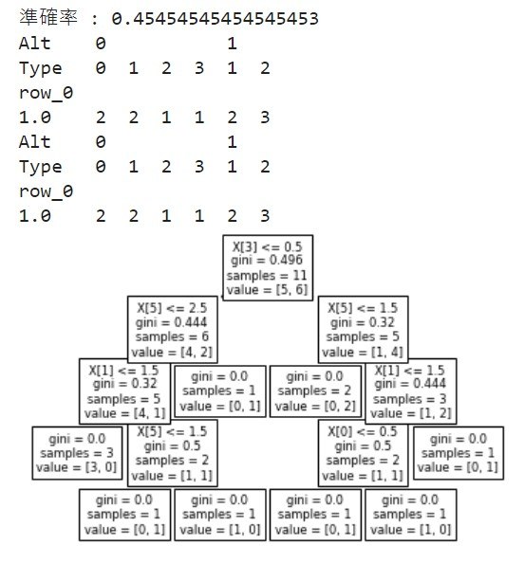
4.測試將多輸入，結果如下:

Slide 6
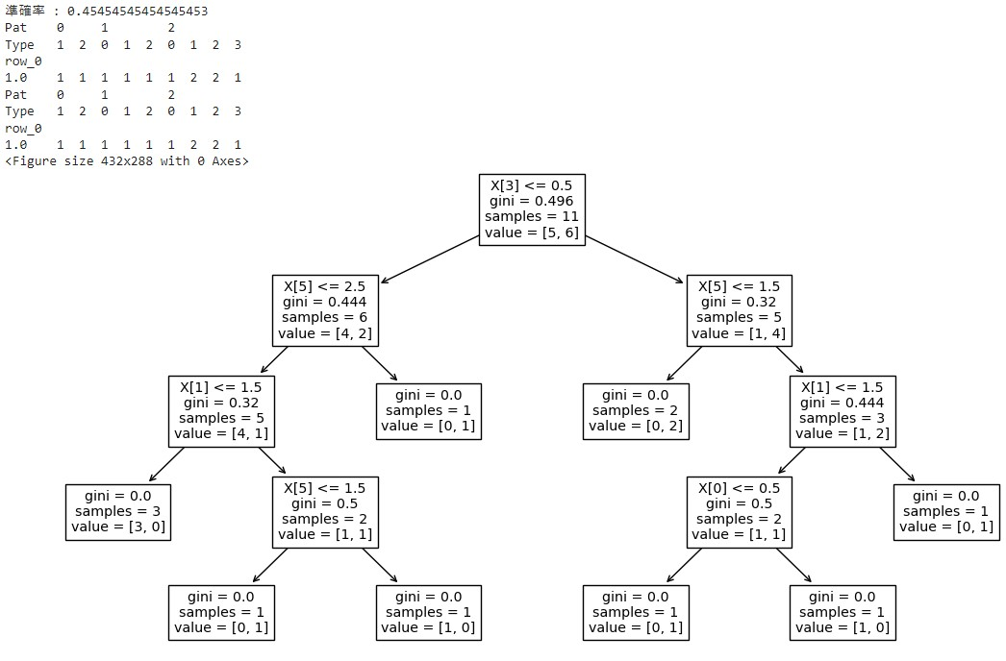
5.更改圖像輸出，結果如下:

